Slide 1
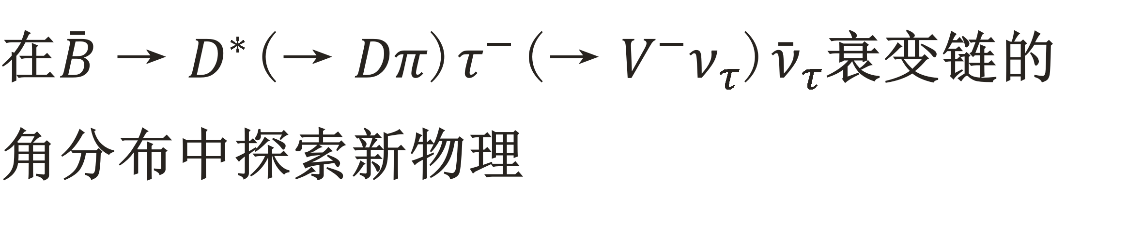
第九届强子谱和强子结构研讨会
在$\bar{B}→D^{∗}(→Dπ)τ^{−}(→V^{−}ν_{τ}){\bar{ν}}_{τ}$衰变链的
角分布中探索新物理
Exploring new physics in the angular distribution of $\bar{B}→D^{∗}(→Dπ)τ^{−}(→V^{−}ν_{τ}){\bar{ν}}_{τ}$
Si-Yuan Liu，Xian-Wei Kang，Alakabha Datta
北京师范大学 物理学与天文学院
University of Mississippi, Department of Physics and Astronomy
Bassed on: arXiv: 2606.15166
Notes:
各位老师、同学，大家好。我今天汇报的文章题目是《在 B 到 D 星 τ 中微子衰变链的角分布中探索新物理》，这项工作是北京师范大学与密西西比大学合作完成的。
研究对象是半轻衰变 B̄ → D*(→Dπ) τ⁻(→V ν̄_τ) ν_τ，V 是矢量介子，我们主要讨论 τ 衰变到 ρ 介子的情形。
核心思想是：R(D) 和 R(D*) 与标准模型预言之间存在约 3σ 的偏离，提示 b → c τ ν 中可能存在新物理；但只靠分支比的比值无法区分不同新物理模型，所以本文建立了一套完整的五维角分布框架，用角分布信息来甄别新物理的耦合结构。

Slide 2
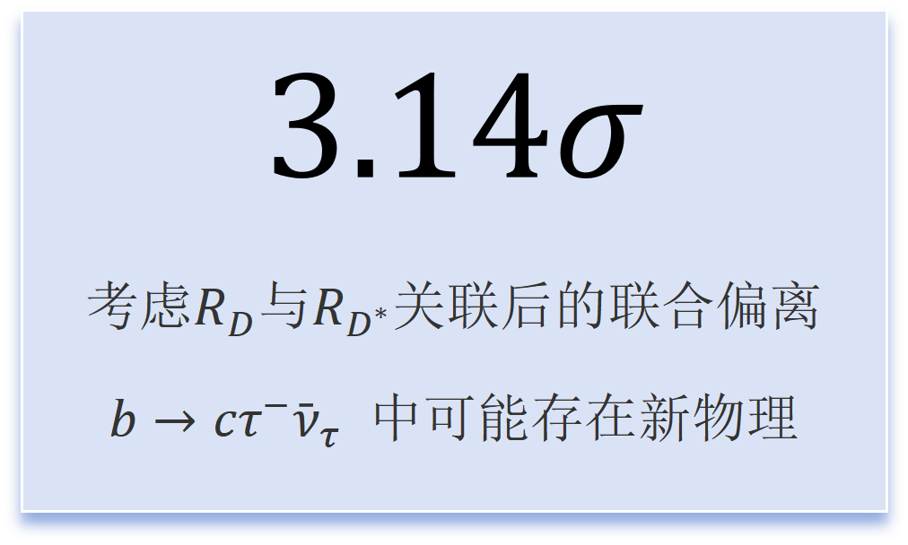
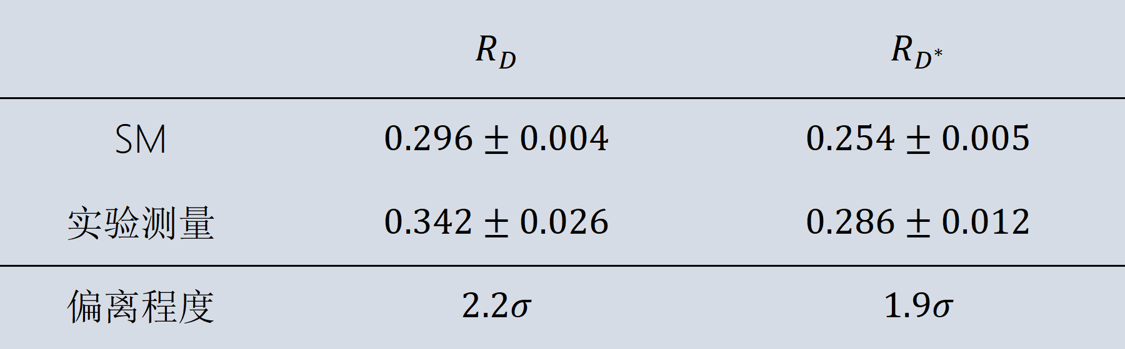
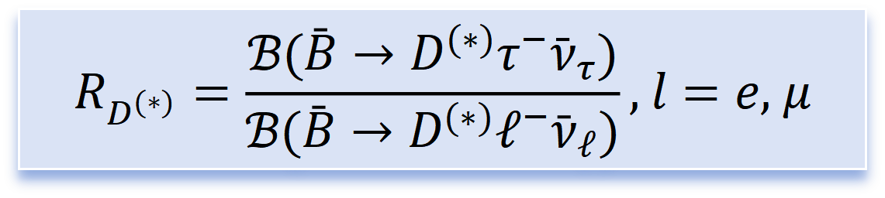

01 背景与动机
研究背景：$R_{D}$与$R_{D^{∗}}$反常
半轻衰变$\bar{B}→D^{(∗)}τ^{−}{\bar{ν}}_{τ}$是检验轻子普适性的敏感探针。
衰变分支比：
$$R_{D^{(∗)}}=\frac{ℬ(\bar{B}→D^{(∗)}τ^{−}{\bar{ν}}_{τ})}{ℬ(\bar{B}→D^{(∗)}ℓ^{−}{\bar{ν}}_{ℓ})}, l=e, μ$$
表 1 SM预言与HFLAV世界平均值比较
 | $R_{D}$ | $R_{D^{∗}}$
SM | $$0.296±0.004$$ | $$0.254±0.005$$
实验测量 | $$0.342±0.026$$ | $$0.286±0.012$$
偏离程度 | $$2.2σ$$ | $$1.9σ$$
$$3.14σ$$
考虑$R_{D}$与$R_{D^{∗}}$关联后的联合偏离
$b→cτ^{−}{\bar{ν}}_{τ}$ 中可能存在新物理
数据来源：Heavy Flavor Averaging Group（HFLAV）世界平均值。
02 / 20
Notes:
先看背景。半轻衰变 B → D(*) τ ν 是检验轻子普适性最敏感的探针之一。
实验上定义比值 R(D(*))：τ 末态分支比除以轻轻子（e、μ）末态分支比。标准模型中这个比值几乎不依赖强子不确定性，预言非常干净。
表里是重味物理平均组（HFLAV）世界平均值与标准模型预言的比较：
①R(D) 实验值 0.342，标准模型 0.296，偏离 2.2σ
②R(D*) 实验值 0.286，标准模型 0.254，偏离 1.9σ。
考虑两者的关联后，联合偏离达到 3.14σ，最近的更新接近 3.8σ。这就是著名的 R(D)-R(D*) 反常，提示 b → c τ ν 跃迁中可能存在新物理，也就是与标准模型不同的结构，比如带电希格斯、轻夸克，或超出标准模型的洛伦兹结构。

Slide 3
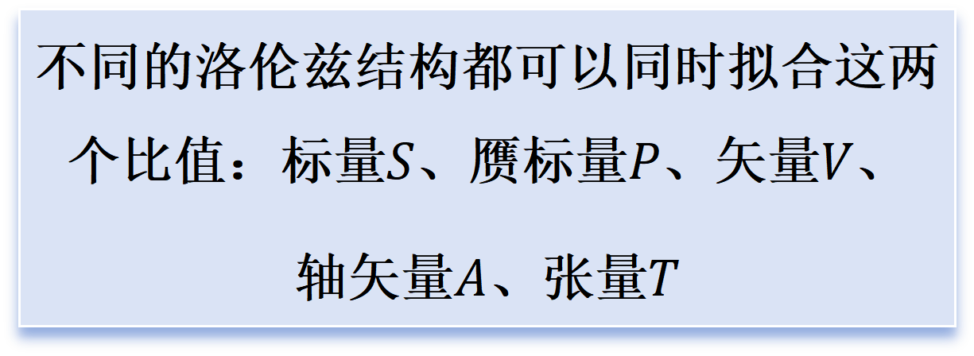
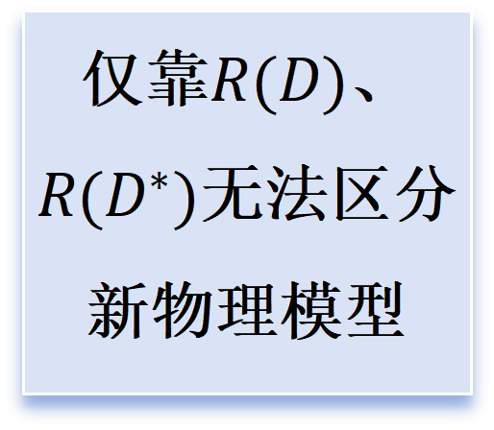
01 背景与动机
动机：只有衰变分支比不够，还需要角分布
仅靠$R(D)$、$R(D^{∗})$无法区分新物理模型
不同的洛伦兹结构都可以同时拟合这两个比值：标量$S$、赝标量$P$、矢量$V$、
轴矢量$A$、张量$T$
拟合成功不能确定新物理（NP）
角分布提供完整的动力学信息
不同耦合结构产生不同的螺旋度振幅组合，末态粒子的角分布不同
逐角度测量即可逐一甄别各类NP
研究目标：建立 $\bar{B}→D^{∗}τ^{−}{\bar{ν}}_{τ}$ 衰变链的完整角分布形式体系，为区分新物理模型提供可操作的观测量。
03 / 20
Notes:
但是，R(D) 和 R(D*) 毕竟只是两个数。标量、矢量、张量等不同的新物理洛伦兹结构，都可以同时拟合这两个比值——拟合得好并不能告诉我们新物理长什么样。
角分布正好补上这个缺口：不同的耦合结构对应不同的螺旋度振幅组合，在末态粒子的角度分布上会留下不同形状的"指纹"。所以角分布能提供比分支比完整得多的动力学信息。
这就是本文的动机：建立 B → D* τ ν 衰变链的完整角分布形式体系，为区分新物理模型提供工具。

Slide 4




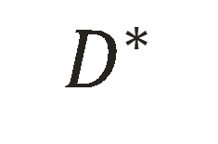
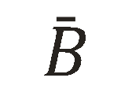
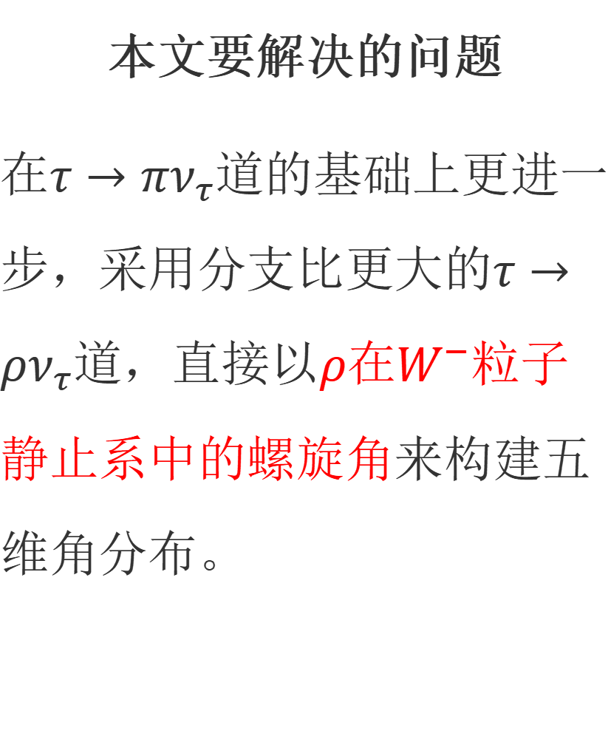

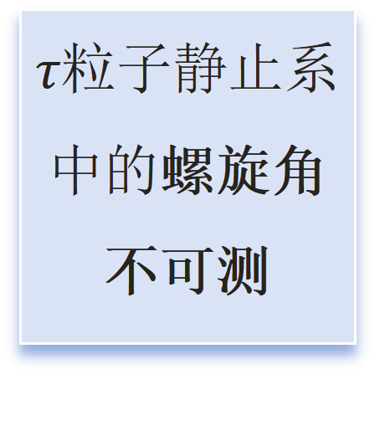
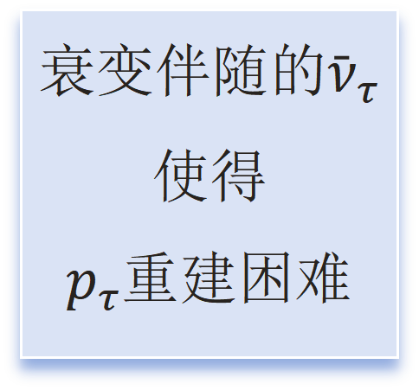

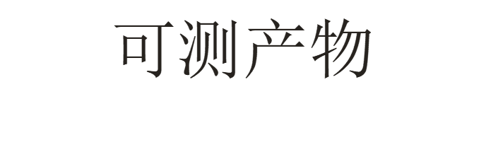

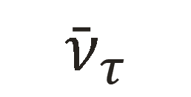
01 背景与动机
实验困难：$τ$轻子的重建
$${\bar{ν}}_{τ}$$
$$ν_{τ}$$
$$W^{∗−}$$
$$τ^{−}$$
本文要解决的问题
在$τ→πν_{τ}$道的基础上更进一步，采用分支比更大的$τ→ρν_{τ}$道，直接以$ρ$在$W^{−}$粒子静止系中的螺旋角来构建五维角分布。
$$\bar{B}$$
$$可测产物$$
$$D$$
$$D^{∗}$$
$$π$$
$τ$寿命极短
实验只能看到其衰变产物
衰变伴随的${\bar{ν}}_{τ}$
使得
$p_{τ}$重建困难
$τ$粒子静止系中的螺旋角不可测
已有绕行方案：$τ→πν_{τ}$道，$π$动量可测，以$π$的螺旋角构造五维角分布。(arXiv:1903.02567)
04 / 20
Notes:
但角分布测量有一个现实的困难：τ轻子测不到。
τ的寿命非常短，实验上只能看到它的衰变产物；
而它的衰变里又总伴随一个中微子。
于是τ的动量在实验上不可重建，以 τ 静止系定义的那些螺旋角——也就是角分布里最自然的变量——全部不可测。
此前的工作（参考文献 11）给出了一个绕行方案：用 τ → π ν 道，因为 π 的动量可测，可以构造五维角分布。本文要做的就是在这个思路上更进一步，采用信息量更大的 τ → ρ ν 道。

Slide 5


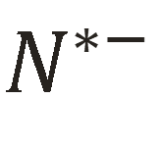

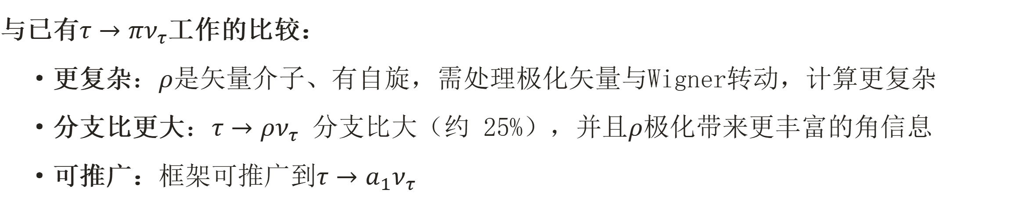

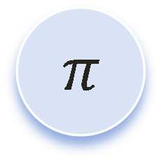
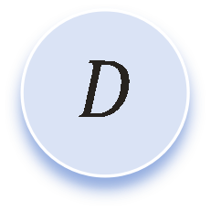
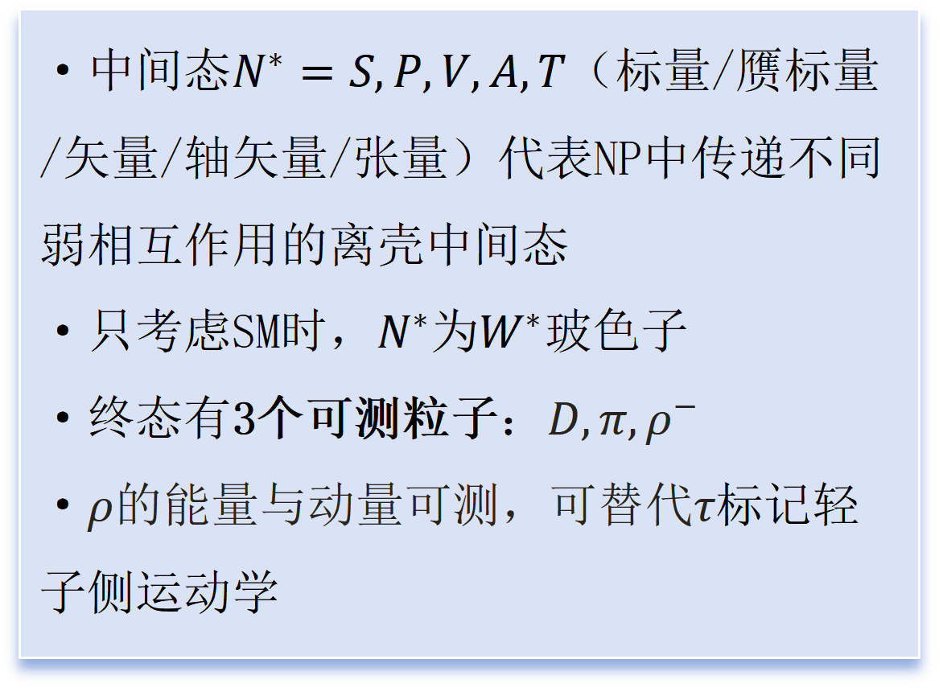


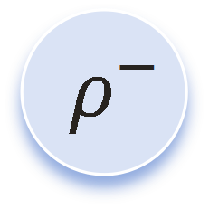
01 背景与动机
本文方案：利用$τ^{−}→ρ^{−}ν_{τ}$道
·中间态$N^{∗}=S,P,V,A,T$（标量/赝标量/矢量/轴矢量/张量）代表NP中传递不同弱相互作用的离壳中间态
·只考虑SM时，$N^{∗}$为$W^{∗}$玻色子
·终态有3个可测粒子：$D,π,ρ^{−}$
·$ρ$的能量与动量可测，可替代$τ$标记轻子侧运动学
$${\bar{ν}}_{τ}$$
$$ν_{τ}$$
完整衰变链：
$$N^{∗−}$$
$$τ^{−}$$
$$\bar{B}$$
$$ρ^{−}$$
$$D$$
$$D$$
$$D^{∗}$$
$$π$$
$$π$$
与已有$τ→πν_{τ}$工作的比较：
·更复杂：$ρ$是矢量介子、有自旋，需处理极化矢量与Wigner转动，计算更复杂
·分支比更大：$τ→ρν_{τ}$ 分支比大（约 25%），并且$ρ$极化带来更丰富的角信息
·可推广：框架可推广到$τ→a_{1}ν_{τ}$
适用条件：需要已知 $B$ 介子动量 → 特别适合 $e^{+}e^{−}$ 对撞机实验（如 Belle II）。
05 / 20
Notes:
本文的方案：用强子衰变道 τ → ρ ν。ρ 介子的能量和方向都可以测量，用它代替τ来建立角分布，就绕开了对τ动量的依赖。
这里我们把W*换用N*表示，它不是一个新粒子，而是一个记号，代表在B->D*τν过程中传递不同弱相互作用的离壳中间态
上方是完整衰变链：B 衰变到 D 星加虚中间态 N*；D*衰变到D π；N*衰变到 τ 和反中微子；τ 再衰变到 ρ 和中微子。终态有三个可测粒子 D、π、ρ，中间有三个共振 D 星、N 星、τ。N 星涵盖所有可能的相互作用：标准模型中是 W 玻色子，新物理可以是标量、赝标量、矢量、轴矢量或张量。
与已有的 π 道工作相比：ρ 是矢量介子，有自旋，计算上要额外处理极化矢量和 Wigner 转动，更复杂；但回报是 ρ 道分支比更大、自旋结构带来的角信息更丰富。同一框架也可以推广到 τ → a1 ν，即三 π 末态。
注意这一方法要求 B 介子动量已知，所以特别适合 Belle II 这类正负电子对撞机。

Slide 6





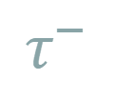

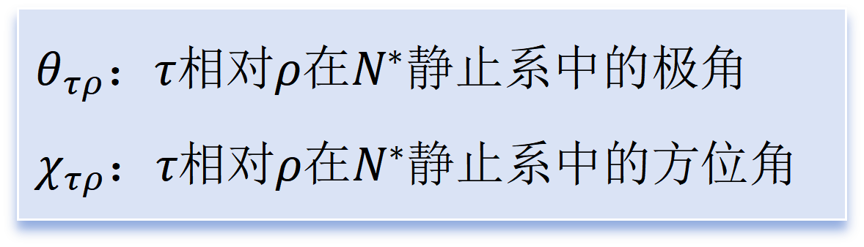
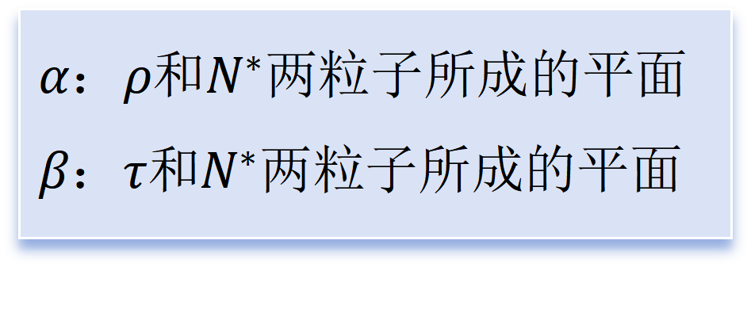
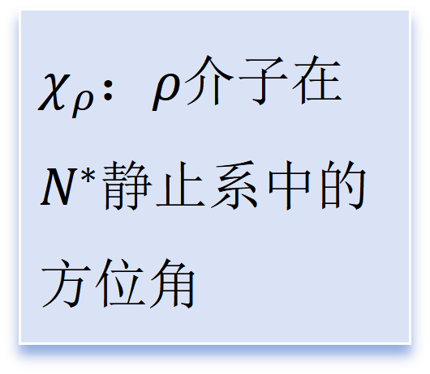






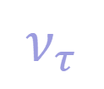



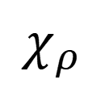

02 五维角分布
运动学：角度定义
$θ_{τρ}$：$τ$相对$ρ$在$N^{∗}$静止系中的极角
$χ_{τρ}$：$τ$相对$ρ$在$N^{∗}$静止系中的方位角
$θ_{ρ}$：$ρ$介子在$N^{∗}$静止系中的极角
$$ρ$$
$$τ^{−}$$
$$θ_{ρ}$$
$$ν_{τ}$$
$$y$$
$$N^{∗}$$
$χ_{ρ}$：$ρ$介子在$N^{∗}$静止系中的方位角
$$χ_{ρ}$$
$$x$$
$${\overline{ν}}_{τ}$$
$θ^{∗}$：$D$介子在$D^{∗}$静止系中的极角
$$\overline{B}$$
$$D^{∗}$$
$$β$$
$$α$$
$$θ^{∗}$$
$$D$$
$$π$$
$α$：$ρ$和$N^{∗}$两粒子所成的平面
$β$：$τ$和$N^{∗}$两粒子所成的平面
$$z$$
06 / 20

Slide 7
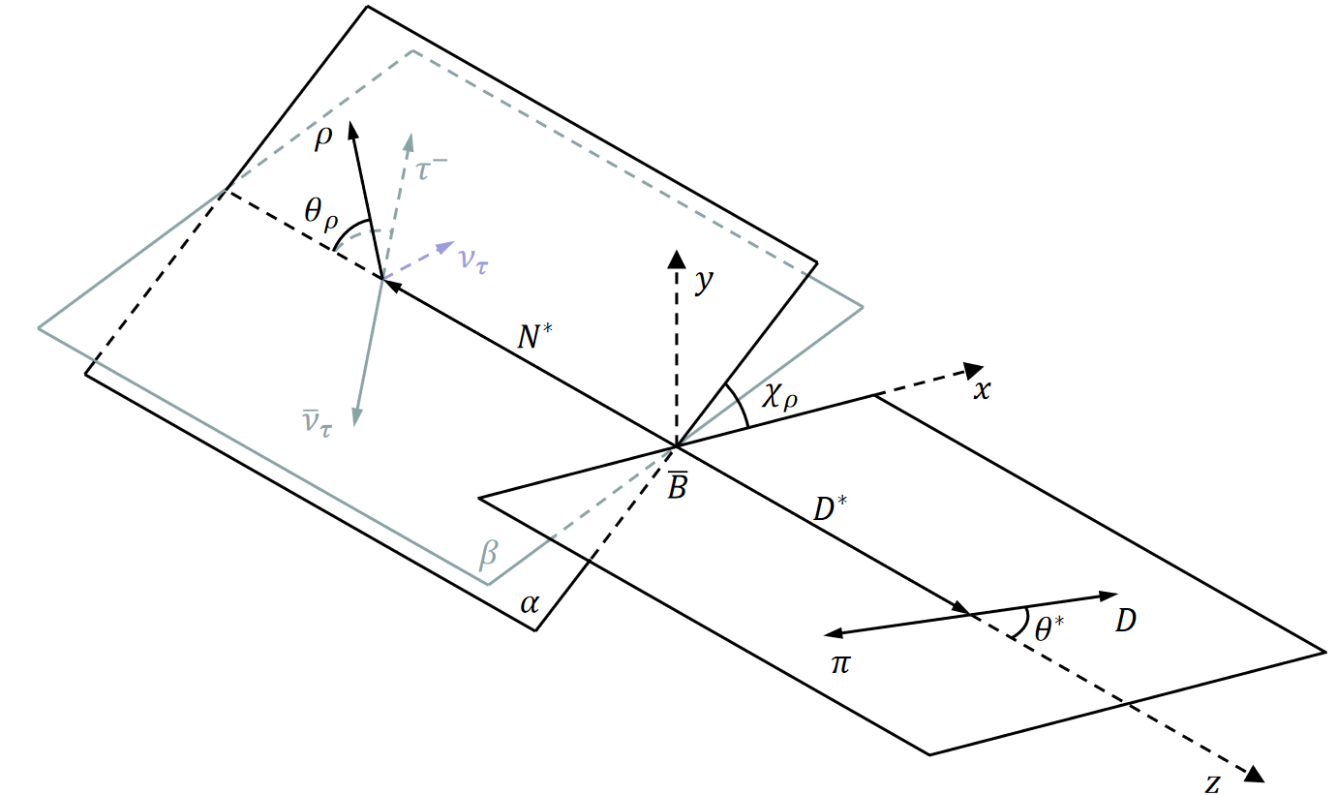
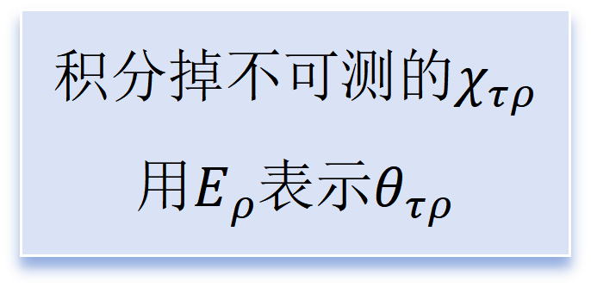
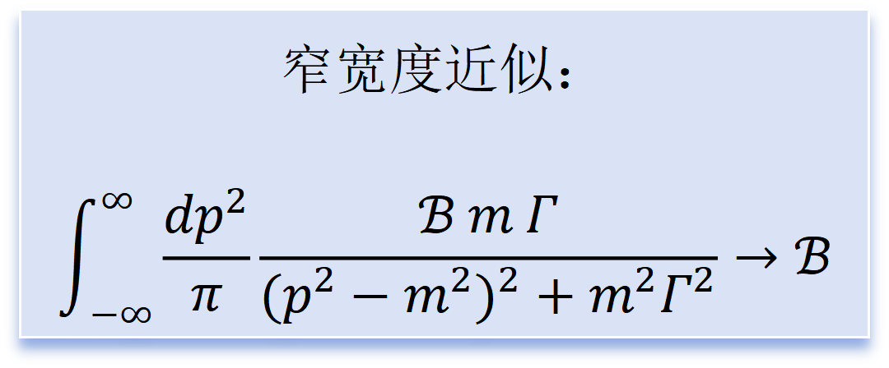
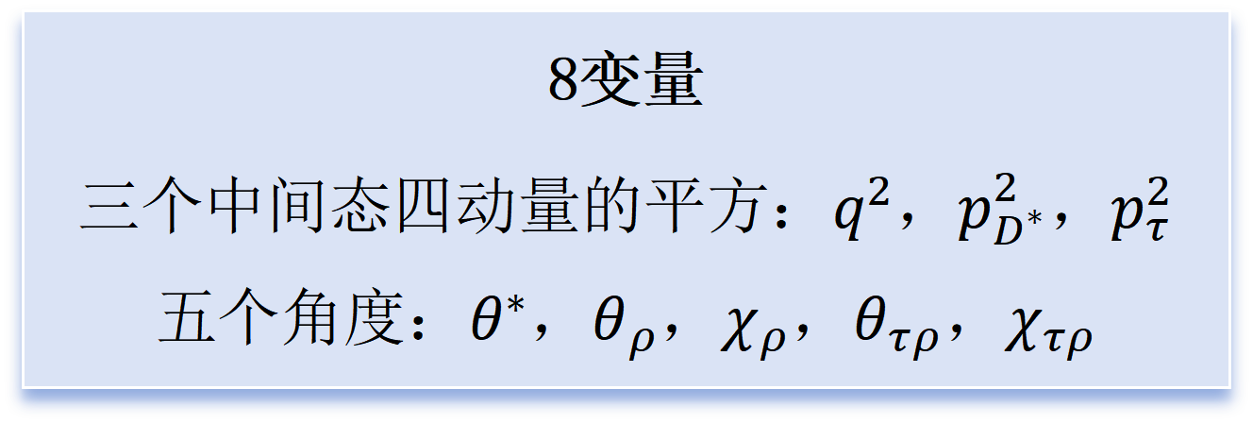
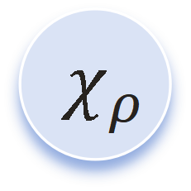
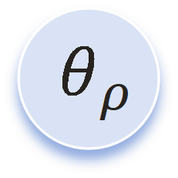
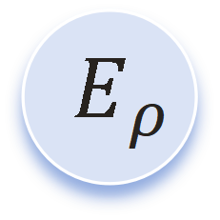
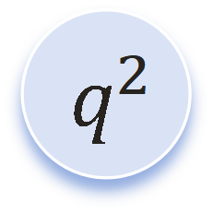
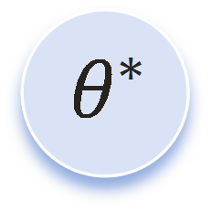
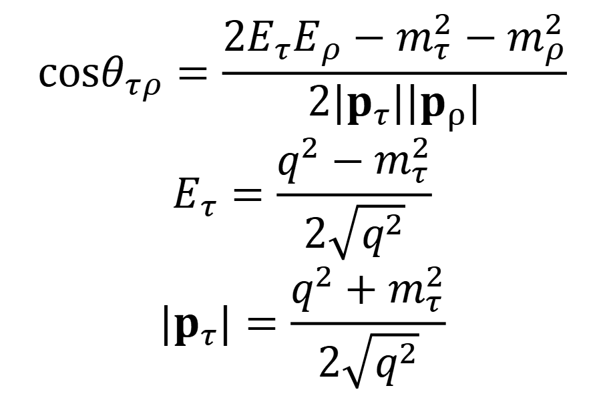
02 五维角分布
运动学：五个可测变量
8变量
三个中间态四动量的平方：$q^{2}$，$p_{D^{∗}}^{2}$，$p_{τ}^{2}$
五个角度：$θ^{∗}$，$θ_{ρ}$，$χ_{ρ}$，$θ_{τρ}$，$χ_{τρ}$
窄宽度近似：
$$\int_{−∞}^{∞}{\frac{dp^{2}}{π}}\frac{ℬ m Γ}{{(p^{2}−m^{2})}^{2}+m^{2}Γ^{2}}→ℬ$$
积分掉不可测的$χ_{τρ}$
用$E_{ρ}$表示$θ_{τρ}$
$$cosθ_{τρ}=\frac{2E_{τ}E_{ρ}−m_{τ}^{2}−m_{ρ}^{2}}{2|p_{τ}||p_{ρ}|}$$
$$E_{τ}=\frac{q^{2}−m_{τ}^{2}}{2\sqrt{q^{2}}}$$
$$|p_{τ}|=\frac{q^{2}+m_{τ}^{2}}{2\sqrt{q^{2}}}$$
$$q^{2}$$
$$θ_{ρ}$$
$$θ^{∗}$$
$$E_{ρ}$$
$$χ_{ρ}$$
07 / 20
Notes:
进入第二部分，五维角分布。先看运动学变量。
这条五体衰变链的相空间原本依赖八个独立变量：五个螺旋角，加上 D 星、N 星、τ 三个中间粒子的不变质量平方。
对 D 星和 τ 用窄宽度近似后，两个不变质量被固定在质量壳上，剩六个变量；再对一个不可测的方位角 χ_τρ 积分，最后剩下五个可测变量。
这五个变量分两侧：强子侧是 θ*，D 介子在 D 星静止系中的极角；轻子侧是 ρ 介子在 N 星静止系中的能量 E_ρ、极角 θ_ρ、方位角 χ_ρ；外加连接两侧的 q²，即轻子系统的不变质量平方。

Slide 8

02 五维角分布
运动学：微分衰变宽度
最终微分衰变宽度（对$χ_{τρ}$积分后，全部由可测量表达）：$\frac{d^{5}Γ}{dcosθ^{∗} dE_{ρ} dcosθ_{ρ} dχ_{ρ} dq^{2}}=\frac{1}{2^{17}π^{9}}\frac{|p_{D^{∗}}||p_{D}|}{\sqrt[ ]{q^{2}} m_{B}^{2}m_{D^{∗}}}\int{|ℳ|^{2} dp_{D^{∗}}^{2} dp_{τ}^{2} dχ_{τρ}}$

Slide 9






02 五维角分布
新物理的引入：有效哈密顿量
$b→cτ^{−}{\bar{ν}}_{τ}$反应的有效哈密顿量：
$$ℋ_{eff}=\frac{G_{F}V_{cb}}{\sqrt{2}}\{[(1+g_{L})\overline{c}γ_{μ}(1−γ_{5})b+g_{R}\overline{c}γ_{μ}(1+γ_{5})b]\overline{τ}γ^{μ}(1−γ_{5})ν_{τ}$$
$$+[g_{S}\overline{c}b+g_{P}\overline{c}γ_{5}b]\overline{τ}(1−γ_{5})ν_{τ}+g_{T}\overline{c}σ^{μν}(1−γ_{5})b\overline{τ}σ_{μν}(1−γ_{5})ν_{τ}\}+h.c.$$
$g_{L}$：左手矢量耦合系数
$g_{R}$：右手矢量耦合系数
$g_{P}$：赝标量耦合系数
$g_{T}$：张量耦合系数
$g_{S}$：标量耦合系数（标量贡献为0，后续不出现）
四个复数新物理耦合在SM中全部为0
09 / 20
Notes:
接下来讲新物理如何进入。出发点是最一般的有效哈密顿量
在 b → c τ ν 跃迁中引入所有可能的洛伦兹结构：第一项是标准模型的左手矢量流，系数 1+g_L；g_R 是右手矢量耦合；然后是赝标量耦合 g_P——注意标量耦合 g_S 对 B → D* τ ν 没有贡献，所以不出现；最后是张量耦合 g_T。标准模型对应所有 g 都等于零。
所以我们的新物理参数空间就是四个复数耦合：g_L、g_R、g_P、g_T。后面的任务就是：这些耦合在角分布里留下什么痕迹，以及现有实验数据把它们限制在什么范围。

Slide 10



02 五维角分布
螺旋度振幅
衰变散射振幅中含有粒子的极化矢量，把极化矢量取成特定的螺旋度态，收缩后得到的标量函数，叫做螺旋度振幅：
$$M_{SP}(m)=ε_{D^{∗}}^{∗μ}(m)M_{μ}^{SP}$$
$$M_{VA}(m,n)=ε_{D^{∗}}^{∗μ}(m)M_{μν}^{VA}ε_{{VA}^{∗}}^{∗ν}(n)$$
$$M_{T}(m,n,p)=ε_{D^{∗}}^{∗μ}(m)M_{μ,νσ}^{T}ε_{T^{∗}}^{∗ν}(n)ε_{T^{∗}}^{∗σ}(p)$$
$$m=0,±1, n,p=t,0,±1$$
由于角动量守恒，所以螺旋度只有某些特定值不为0：
$$M_{SP}(0),M_{VA}(+,+),M_{VA}(−,−),$$
$$M_{VA}(0,0),M_{VA}(0,t),......$$
把上面不为0的螺旋度振幅重新定义为以下8个：
$$𝒜_{SP}→g_{P}$$
$$𝒜_{0},𝒜_{t},𝒜_{∥}→1+g_{L}−g_{R}$$
$$𝒜_{⊥}→1+g_{L}+g_{R}$$
$$𝒜_{0,T}→g_{T}$$
$$𝒜_{∥,T}→g_{T}$$
$$𝒜_{⊥,T}→g_{T}$$
10 / 20

Slide 11




02 五维角分布
螺旋度振幅
form factor采用重夸克有效理论（HQET）
11 / 20
Notes:
具对应关系和螺旋度定义
HQET重夸克有效理论

Slide 12



02 五维角分布
核心结果：五维角分布的完整表达式
$\frac{d^{5}Γ}{dcosθ^{∗}dE_{ρ}dcosθ_{ρ}dχ_{ρ}dq^{2}}=\frac{3G_{F}^{2}|V_{cb}|^{2}|p_{D^{∗}}|m_{τ}^{4}(q^{2})^{3/2}}{2^{11}π^{4}m_{B}^{2}(m_{τ}^{2}−m_{ρ}^{2})^{2}(m_{τ}^{2}+2m_{ρ}^{2})} ℬ_{D^{∗}→Dπ} ℬ_{τ→ρν_{τ}}$
$×\left[ \sum_{i=1}^{9}{X_{i}^{R}(q^{2},E_{ρ}) Ω_{i}^{R}(θ^{∗},θ_{ρ},χ_{ρ})}+\sum_{i=1}^{3}{X_{i}^{I}(q^{2},E_{ρ}) Ω_{i}^{I}(θ^{∗},θ_{ρ},χ_{ρ})} \right]$
系数$X_{i}^{R,I}(q^{2},E_{ρ})$——全部动力学
依赖$q^{2},E_{ρ}$,含形状因子、螺旋度振幅$A_{i}$及新物理耦合系数:
$g_{L}$,$g_{R},g_{P},g_{T}$
角度函数$Ω_{i}^{R,I}(θ^{∗},θ_{ρ},χ_{ρ})$
角度的正余弦多项式
(如$\cos^{2}θ^{∗}$、$sinχ_{ρ}sinθ_{ρ}sin2θ^{∗}$)
完全已知
12 / 20
Notes:
这一页是全文的核心结果：五维角分布的最终表达式，文章的公式 40。
经过完整的螺旋度振幅计算——振幅模方按相互作用类型展开成标量-赝标量、矢量-轴矢量、张量的平方项加上它们之间的干涉项，对所有自旋求和，再做窄宽度积分——最终衰变宽度写成一个非常清晰的形式：九项实部加三项虚部。
每一项都是"系数函数乘以角函数"：系数 X 只依赖 q² 和 E_ρ，包含全部动力学——形状因子、螺旋度振幅、新物理耦合；角函数 Ω 只依赖三个角度，是角度的正余弦多项式，是纯运动学的基函数。
这个分解对实验非常友好：把测到的角分布按这些已知基函数展开，拟合系数就直接给出螺旋度振幅的组合，从而提取新物理耦合。

Slide 13


02 五维角分布
核心结果：五维角分布的完整表达式
13 / 20

Slide 14




03 可测量的观测量
观测量①：$D^{∗}$极化分数$F_{L}^{D^{∗}}$
完整的五维角分布信息量大
难以直接拟合
对部分变量积分
如$E_{ρ},θ_{ρ},χ_{ρ}$
构造积分观测量
锁定某一类动力学
对$E_{ρ},θ_{ρ},χ_{ρ}$ 积分后，$θ^{∗}$ 分布只剩两项：
$$\frac{d^{2}Γ}{dcosθ^{∗}dq^{2}}=\frac{3}{4}\frac{dΓ}{dq^{2}}[2F_{L}^{D^{∗}}(q^{2})\cos^{2}θ^{∗}+F_{T}^{D^{∗}}(q^{2})\sin^{2}θ^{∗}]$$
$F_{L}^{D^{∗}}+F_{T}^{D^{∗}}=1$
·$F_{L}^{D^{∗}}=\frac{A(q^{2})}{A(q^{2})+2B(q^{2})}$, $F_{T}^{D^{∗}}=\frac{2B(q^{2})}{A(q^{2})+2B(q^{2})}$，$A(q^{2})$，$B(q^{2})$都是关于$q^{2}$和NP耦合系数的函数
·已被 Belle、LHCb 测量，可用于约束新物理；
·与$τ→πν$道公式结构一致，交叉验证了计算。
14 / 20
Notes:
从第三部分开始讲观测量。完整的五维分布信息量最大，但实验统计量有限，未必能直接做五维拟合。所以我们对部分变量积分，构造三个积分观测量，每个锁定一类动力学。第一个是 D 星的极化分数。
对轻子侧变量 E_ρ、θ_ρ、χ_ρ 积分后，θ* 分布只剩两项：cos²θ* 和 sin²θ*，系数之比给出 D 星纵向和横向极化分数 F_L 和 F_T，两者归一。
这个观测量有两个优点：第一，它已经被 Belle 和 LHCb 测量过，是可以立刻用来约束新物理的量；第二，它的理论表达式清晰，A(q²) 和 B(q²) 就是纵向和横向部分的贡献。它也印证了 τ→ρν 道与 τ→πν 道公式结构的一致性，只差一个分支比因子。

Slide 15



03 可测量的观测量
观测量②：前后不对称$η_{1}(E_{ρ},q^{2})$
对$θ^{∗}$积分后，观察$θ_{ρ}$分布：
$$\frac{d^{3}Γ}{dE_{ρ}dcosθ_{ρ}dq^{2}}=a(E_{ρ},q^{2})+b(E_{ρ},q^{2})cosθ_{ρ}+c(E_{ρ},q^{2})\cos^{2}θ_{ρ}$$
$η_{1}=\frac{\int_{−1}^{0}{\frac{d^{3}Γ}{dE_{ρ}dcosθ_{ρ}dq^{2}}}d cosθ_{ρ}−\int_{0}^{1}{\frac{d^{3}Γ}{dE_{ρ}dcosθ_{ρ}dq^{2}}}d cosθ_{ρ}}{\frac{d^{2}Γ}{dE_{ρ}dq^{2}}}$
·一次项的存在说明$ρ$向前/向后分布概率不同，是宇称破坏的直接体现
·注意$η_{1}$在SM中也不为零（本就是宇称不守恒的可观测量）
·$η_{1}$中包含螺旋度振幅干涉项乘积的实部$Re[A_{i}A_{j}^{∗}]$，如$Re[A_{SP}A_{0}^{∗}]$——$g_{P}$、$g_{T}$。新物理在此留痕，$η_{1}$对它们敏感。
15 / 20
Notes:
第二个观测量沿轻子侧：ρ 的前后不对称 η_1。
对 θ* 积分后，θ_ρ 的分布展开为 a 加 b cosθ_ρ 加 c cos²θ_ρ。一次项的存在意味着 ρ 向前和向后的发射概率不同——这正是宇称破坏的直接体现。把 cosθ_ρ 分布的前后两半相减再归一，就定义了前后不对称 η_1，它正比于系数 b。
η_1 有两个特点：第一，它在标准模型中就不为零，因为弱作用本身宇称破坏；第二，系数 b 里装的是不同螺旋度振幅的实部干涉项，比如 Re[A_SP A_0*]——g_P 产生的新振幅就在这里留下痕迹。所以 η_1 对标量和张量新物理特别敏感。

Slide 16



03 可测量的观测量
观测量③：方位角不对称$η_{2}(E_{ρ},q^{2})$
对 $θ^{∗},θ_{ρ}$ 积分后，$χ_{ρ}$ 分布：
$$\frac{d^{3}Γ}{dE_{ρ}dχ_{ρ}dq^{2}}=f(E_{ρ},q^{2})+g(E_{ρ},q^{2})cos2χ_{ρ}+h(E_{ρ},q^{2})sin2χ_{ρ}$$
$$η_{2}=\frac{(\int_{0}^{π/2}{−\int_{π/2}^{π}{+}\int_{π}^{3π/2}{−}\int_{3π/2}^{2π}{)}}\frac{d^{3}Γ}{dE_{ρ}dχ_{ρ}dq^{2}}dχ_{ρ}}{\frac{d^{2}Γ}{dE_{ρ}dq^{2}}}$$
·$η_{2}$由螺旋度振幅干涉项的虚部$Im[A_{∥}A_{⊥}^{∗}]$等组成,要求振幅间存在相位差（CP破坏所需结构）；
·$η_{2}$中包含$sinχ_{ρ}∝(p_{π}×p_{D})·p_{ρ}$是三重积，时间反演下变号（T-odd三重积，对CP破坏敏感）。
14 / 20
Notes:
第三个观测量：方位角 χ_ρ 的不对称 η_2。
对 θ* 和 θ_ρ 积分后，χ_ρ 的分布展开为 f 加 g cos2χ_ρ 加 h sin2χ_ρ。按 sin2χ_ρ 的正负把样本分成两半、相减归一，就定义了 η_2，它正比于系数 h。
关键在于 h 的构成：它是螺旋度振幅乘积的虚部，比如 Im[A_∥ A_⊥*]。如果不为0意味着两个振幅之间存在相位差——这正是 CP 破坏观测量需要的结构。sinχ_ρ 本身是一个三重积，时间反演下变号。这就是T-odd三重积。
至此三个观测量齐了：F_L 测耦合强度，η_1 测实部干涉，η_2 测虚部干涉和 CP——三者组合，覆盖了区分新物理耦合所需的全部信息通道。

Slide 17




04 数值约束
数值分析：输入观测量与约束方法
$$R_{D^{∗}}^{SM}=0.258±0.005$$
$$R_{D^{∗}}^{exp}=0.281±0.011$$
本文HQET形状因子给出
$$R_{D^{∗}}^{th}=0.254$$
方法：参数空间扫描（非全局拟合）
·每次只开启一个复耦合$g_{i}$（实部＋虚部），其余置零
·画出被$R_{D^{∗}}^{exp}$、$⟨F_{L}^{D^{∗}}⟩^{exp}$允许的1σ /2σ/3σ 区域
·再考察两个实耦合的联合允许区
粒子质量取PDG值：
$$m_{B}=5.280, m_{D^{∗}}=2.010$$
$$m_{τ}=1.777, m_{b}=4.183$$
$$m_{c}=1.273(GeV)$$
$⟨F_{L}^{D^{∗}}⟩^{exp}=0.41±0.06±0.03$（LHCb）
与SM理论值$0.43∼0.46$及Belle结果都相容
理论值：$⟨F_{L}^{D^{∗}}⟩^{th}=\frac{∫A(q^{2})dq^{2}}{∫[A(q^{2})+2B(q^{2})]dq^{2}}$，是 $g_{L},g_{R},g_{P},g_{T}$ 的函数
实验数据来源：HFLAV 世界平均（$R_{D^{∗}}$）；LHCb 测量（$⟨F_{L}^{D^{∗}}⟩$）。
17 / 20
Notes:
最后一部分是数值分析。先看输入和方法。
我们用当前两个实验观测量来约束四个复数新物理耦合：一是 R(D*) 的最新世界平均值 0.281 加减 0.011，标准模型预言 0.258，我们自己用 HQET 形状因子算出的标准模型值是 0.254；
二是 D 星纵向极化分数平均值，采用 LHCb 的最新测量 0.41 加减 0.06，它与标准模型预言的 0.43 到 0.46、以及 Belle 的结果都相容。
理论上，这两个量都由前面定义的 A(q²)、B(q²) 对 q² 积分得到，是四个复耦合的函数。
数值做法不是全局拟合，而是参数空间扫描：每次只打开一个耦合的实部和虚部，其余设为零，画出被这两个实验值允许的 1σ、2σ、3σ 区域。

Slide 18

04 数值约束
结果（一）：单个耦合的允许空间
Notes:
单耦合约束的结果，对应文章图 3。
四张子图分别对应 g_L、g_R、g_P、g_T：横轴是耦合的实部，纵轴是虚部；蓝、黄、绿三色带分别是 1σ、2σ、3σ 允许区；星号在原点，代表标准模型。
结果有三个要点。第一，标准模型点在所有四张图里都落在 2σ 到 3σ 区域之间——当前数据还不能排除标准模型。第二，数据仍容许可观的新物理空间：比如 g_L 的实部可以到 -1.5 左右，g_P 的实部可以到 -5 量级，虚部也都不受强约束。第三，不同耦合的受限程度差异很大：张量耦合 g_T 被限制在约 0.4 以内的小区域，而 g_P 松得多——这正体现了观测量对不同洛伦兹结构敏感

Slide 19



04 数值约束
结果（二）：双耦合联合约束与核心结论
Notes:
进一步考察两个耦合同时非零的情形，对应文章图 4。设所有耦合虚部为零，画出任意两个实耦合的联合允许区，共六种组合。
关键现象是：允许区呈条带状延伸——一个耦合取某个值时，另一个耦合的允许范围相应移动，不同新物理贡献可以互相"补偿"，共同保持与 R(D*) 和 F_L 一致。也就是说存在参数简并，单靠这两个观测量无法唯一确定耦合。
由此得到两个核心结论。第一，当前实验值不排除标准模型，但随着测量精度提高，允许空间会迅速收窄。第二，分支比比值加极化分数不足以确定新物理耦合——必须做完整角分布分析，用本文的五维分布和 η_1、η_2 等观测量才能打破简并、区分不同新物理情景。这正是我们建立这套形式体系的根本动机。

Slide 20
05 结论与展望
结论与展望
1
可测量的五维角分布：经 $τ→ρν_{τ}$ 道，以$D,π,ρ$可测量表达完整角分布，
绕开$τ$重建及其衰变模型的系统误差，框架可推广至$τ→a_{1}ν_{τ}$
2
一套甄别新物理的观测量：$F_{L,T}^{D^{∗}}$、前后不对称$η_{1}$、方位角不对称$η_{2}$，分别隔离不同螺旋度振幅组合
3
当前数据的约束：数据不排除SM但容许新物理；耦合间存在简并，须完整角分布数据才能进一步分析。
4
未来研究方向：$ρ$的自旋会给出更多可观测量，目前正在研究中。
20 / 20
Notes:
最后总结。本文做了三件事。
第一，建立了完整框架：利用 τ → ρ ν 强子衰变道，构造了 B → D* τ ν 衰变链的可测量五维角分布，全部用 D、π、ρ 三个可测粒子的运动学量表达，绕开 τ 重建及其衰变模型的系统误差；框架可推广到 τ → a1 ν。
第二，构造了一套甄别新物理的观测量：D 星极化分数、前后不对称 η_1、方位角不对称 η_2，分别隔离不同的振幅组合；其中 η_2 对应的 T-odd 三重积在该道中是新物理的冒烟枪信号，因为标准模型在此道中不产生 CP 破坏。
第三，用当前 R(D*) 和 F_L 数据约束了四个复耦合：SM 点位于 2σ 到 3σ 之间，数据既不排除 SM 也容许新物理；双耦合存在简并，必须用完整角分布才能区分新物理情景。
展望：建议 Belle II 等实验对该衰变链开展完整角分析。未来的精确测量要么发现新物理，要么对各类耦合给出严格限制——本文形式体系就是为高精度味物理时代准备的新物理分析工具。

Slide 21
谢谢大家，欢迎批评指正
Exploring new physics in the angular distribution of $\bar{B}→D^{∗}(→Dπ)τ^{−}(→V^{−}ν_{τ}){\bar{ν}}_{τ}$
Si-Yuan Liu · Alakabha Datta (datta@phy.olemiss.edu) · Xian-Wei Kang (xwkang@bnu.edu.cn)
arXiv: 2606.15166

